Slide 1
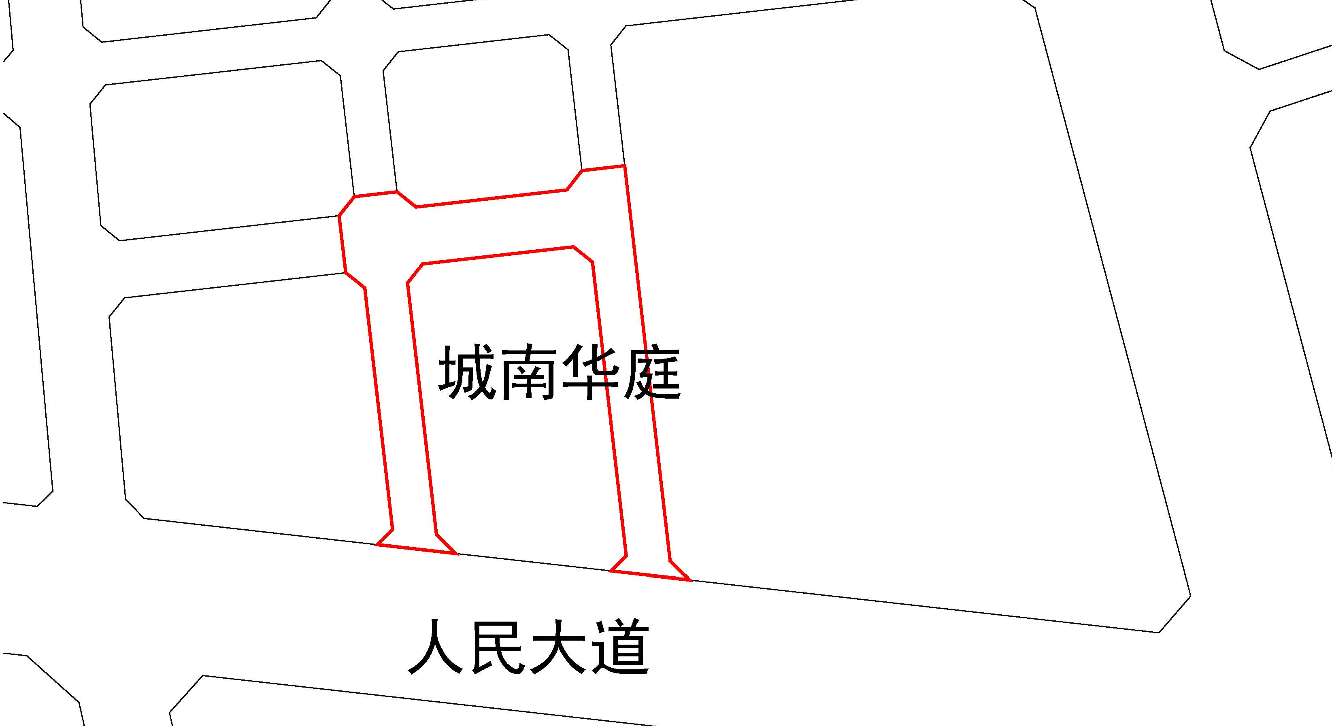

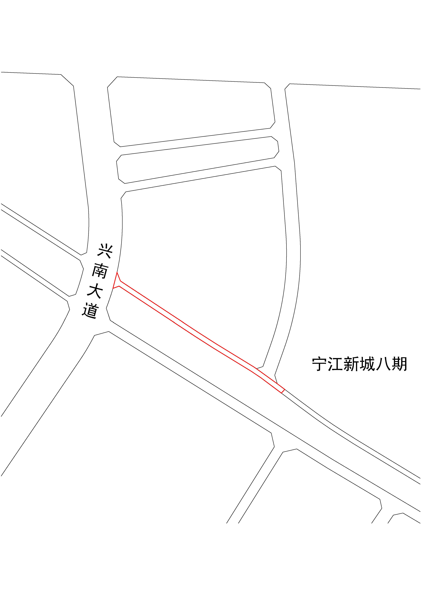
建设项目规划许可批前公示
公示说明
公示类型：批前公示
公示时间：10日
公示期限：2025年12月5日至2025年12月14日
公式方式：(1)兴宁市自然资源局门户网站
( http://www.xingning.gov.cn/zfjg/xnszrzyj/index.html )
(2)建设项目现场公示
审批机关：兴宁市自然资源局
建设单位（个人）：兴宁市城市管理和综合执法局
项目名称：兴宁市南部新城市政排水防涝工程（一期）2标段
建设地点：宁江新城六期、八期南侧接兴南大道道路、城南市场周边道路
公示内容：该项目含以下2个子项目：宁江新城六期、八期南侧接兴南大道道路段新建雨水管及相关市政配套设施；城南市场周边道路新建污水管、雨水管及相关市政配套。
该图仅为示意图，准确数据以最后审批为准。 我局拟核发该项目《建设工程规划许可证》，现予公示。
凡与以上事项有重大利益关系的关系人（单位）可依照《中华人民共和国城乡规划法》及《广东省城乡规划条例》的规定，在公示之日起10日内以真实身份向我局提出书面意见并附有联系方式。逾期末提出的，视为放弃申诉权利。本方案涉及的利害关系人，依法享有听证权，如需要求听证的，应于本方案公示期限内向兴宁市自然资源局提出申请参加听证，逾期未提出申请，视为放弃。
联系电话：0753-3238673（城市规划股）
兴宁市自然资源局
2025年12月5日

